Slide 1
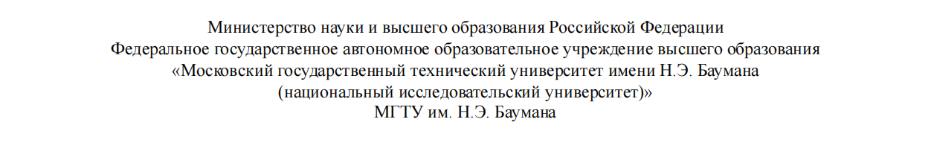
Презентация к курсовой работе на тему
Разработка базы данных
медицинской клиники
Студент: ИУ7-62Б Атаев Константин Александрович
Руководитель: Солодовников Владимир Игоревич
2026 г.
1

Slide 2
Цель и задачи
Цель работы — разработать базу данных для хранения информации о пациентах,
врачах, расписании приема, записях, приемах, счетах и оплатах медицинской клиники.
Задачи:
• провести анализ предметной области медицинской клиники;
• сформализовать роли пользователей и основные операции системы;
• спроектировать сущности базы данных и связи между ними;
• реализовать ограничения целостности, функции и триггеры PostgreSQL;
• разработать backend, frontend и интерфейс доступа к базе данных;
• проверить корректность работы и исследовать производительность.
2

Slide 3
Анализ существующих решений
Критерий | Медицинские ИС | Универсальные CRM | Электронные таблицы
Хранение расписания врачей | Штатный календарь врача и кабинета. | Календарь и задачи без медицинских правил. | Таблица расписания, заполняемая вручную.
Запрет пересечения записей | Обычно реализован на уровне системы. | Требует настройки правил или доработки. | Контролируется пользователем вручную.
История цен услуг | Поддерживается через прайс-листы и периоды действия. | Может храниться в пользовательских полях. | Есть риск перезаписи старых значений.
Проведение приема | Есть карточка приема, диагноз и рекомендации. | Не является базовой сущностью CRM. | Обычно ведется на отдельных листах.
Поддержка счетов и оплат | Счета, строки счетов и статусы оплаты. | Частично через сделки, счета или интеграции. | Ручной расчет и ручное изменение статусов.
Ролевая модель | Пациент, врач, администратор и другие роли. | Роли интерфейса без явной модели прав БД. | Ограничение доступа только к файлу или листу.
Аудит и проверка данных | Журнал действий и отчеты. | Частично зависит от настроек CRM. | Проверка затруднена, ошибки легко внести вручную.
Разрабатываемая база данных должна хранить медицинские сущности и контролировать правила
предметной области: расписание, цены, приемы, счета, оплату и права доступа.
3

Slide 4
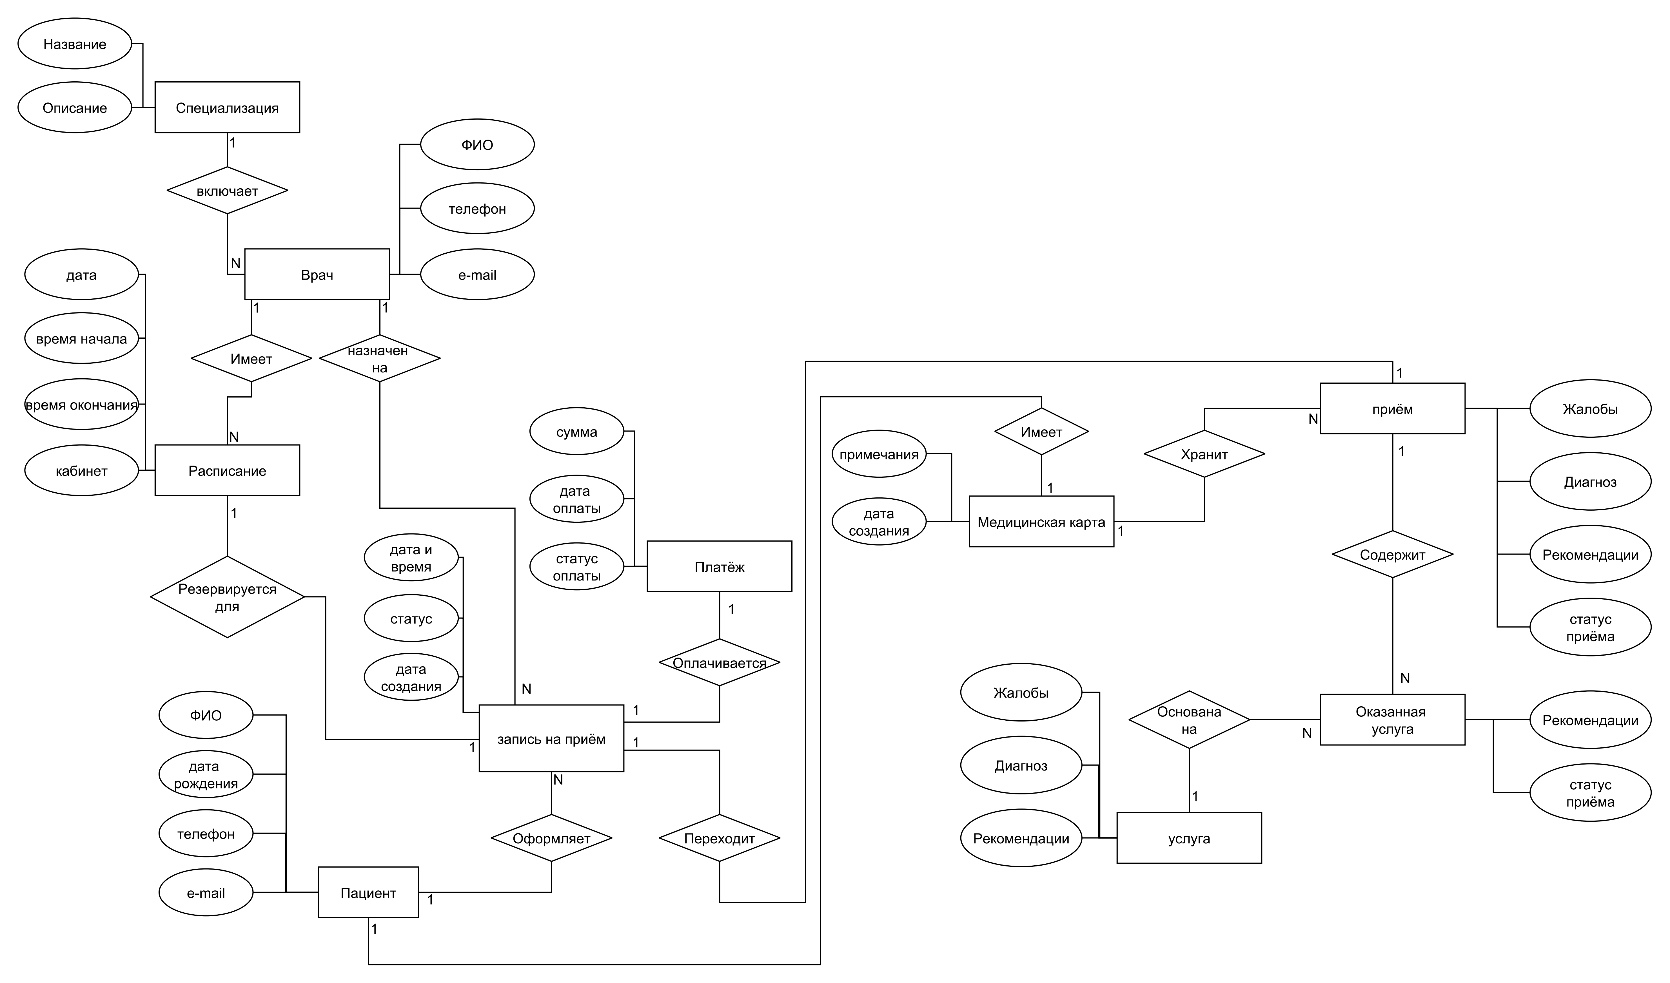
Диаграмма сущность-связь базы данных в нотации Чена
4

Slide 5
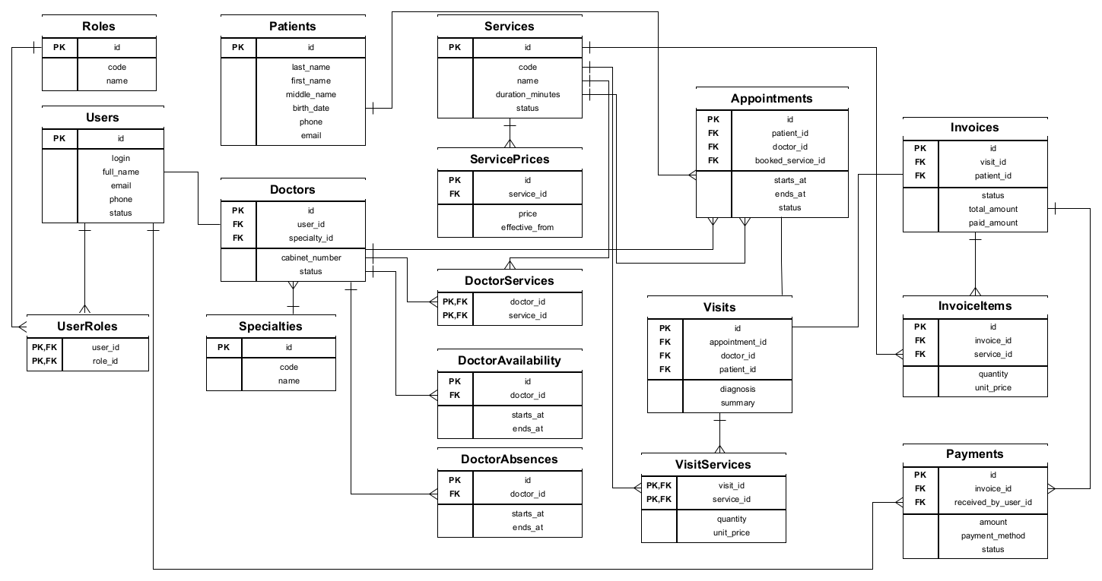
Схема проектируемой базы данных
Схема связывает роли, справочники услуг, расписание, приемы, счета и оплаты.
5

Slide 6
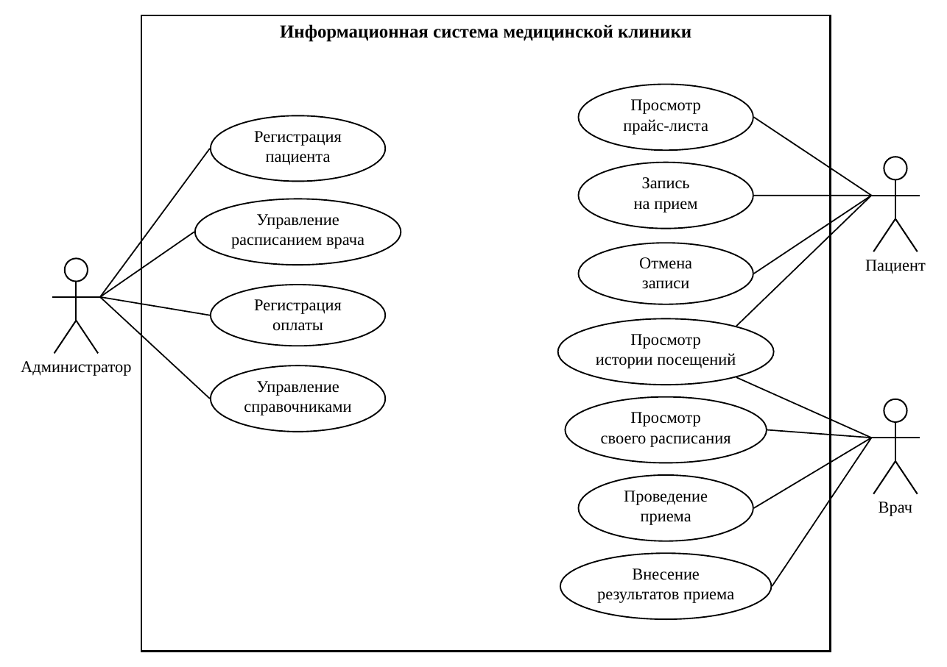
Диаграмма прецедентов
Актеры расположены вне границ системы, прецеденты — внутри контура приложения.
6

Slide 7
Классификация моделей данных
Модель
Особенности
Применимость к задаче
Иерархическая
данные представлены деревом
неудобна для связей врачей, услуг и приемов
Сетевая
запись может иметь несколько связей
сложна в сопровождении
Реляционная
таблицы, ключи, ограничения, SQL
выбрана для реализации
Многомерная
ориентирована на OLAP-анализ
не подходит для основной OLTP-системы
Объектная
хранение объектов и методов
не дает преимуществ для данной задачи
7

Slide 8
Анализ модели данных и СУБД
Для реализации выбрана реляционная модель данных.
Причины выбора:
• поддержка нормализации и внешних ключей;
• наличие транзакций и ограничений целостности;
• возможность создания индексов, представлений, функций и триггеров;
• поддержка диапазонных типов PostgreSQL для работы с временными интервалами;
• удобство интеграции с backend-приложением через SQL-запросы.
Критерий
Иерарх.
Сетевая
Реляц.
Многомер.
ОО
Связи M:N
нет
да
да
нет
да
Декларативные
запросы
нет
нет
да
частично
нет
Ограничения
целостности
частично
частично
да
нет
частично
Транзакционная
обработка
частично
частично
да
нет
да
Распространенность
СУБД
низкая
низкая
высокая
средняя
низкая
8

Slide 9
Реализованные ограничения целостности
• первичные и внешние ключи связывают пользователей, врачей, пациентов, записи, приемы и счета;
• домены проверяют формат e-mail и номера телефона;
• CHECK-ограничения запрещают отрицательные суммы и некорректные интервалы времени;
• TSTZRANGE используется для интервалов цен, доступности врача и записей;
• EXCLUDE-ограничения запрещают пересечение активных записей одного врача;
• триггеры пересчитывают состояние счета после изменения строк счета или оплат.
9

Slide 10
Реализованные функции базы данных
Функция
Назначение
get_service_price
получение актуальной цены услуги на заданный момент времени
book_appointment
запись пациента на прием после проверки доступности врача
cancel_appointment
отмена записи с учетом статуса и роли пользователя
complete_visit
проведение приема, фиксация оказанных услуг и формирование счета
register_payment
регистрация оплаты по счету
refresh_invoice_state
пересчет суммы, оплаченной части и статуса счета
10

Slide 11
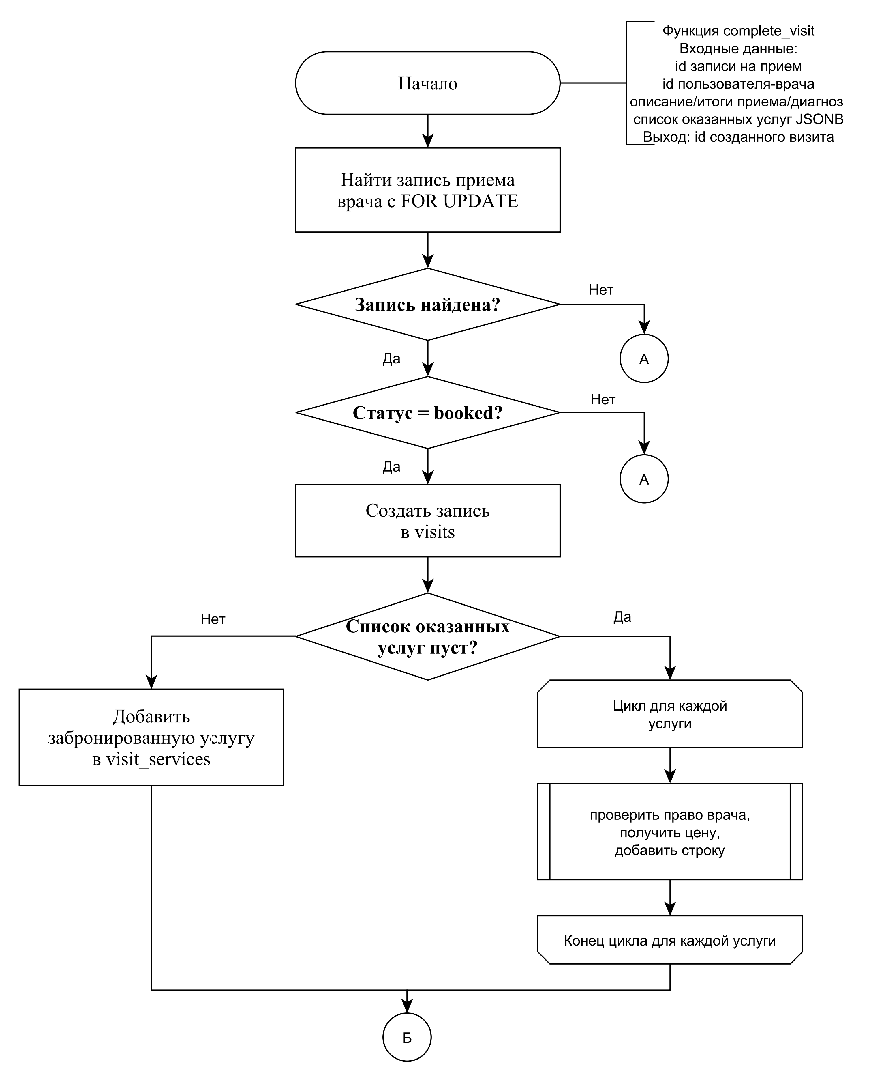
Схема алгоритма функции завершения приёма пациента (complete_visit) часть 1
11

Slide 12
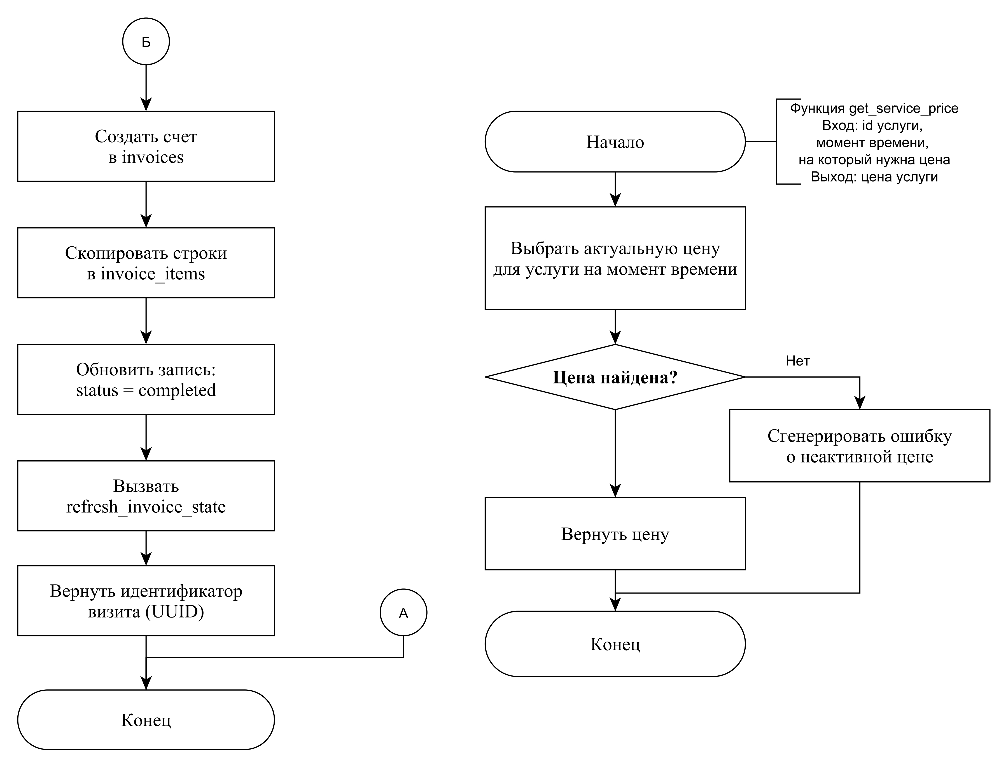
Схема алгоритма функции завершения приёма пациента (complete_visit) часть 2
12

Slide 13
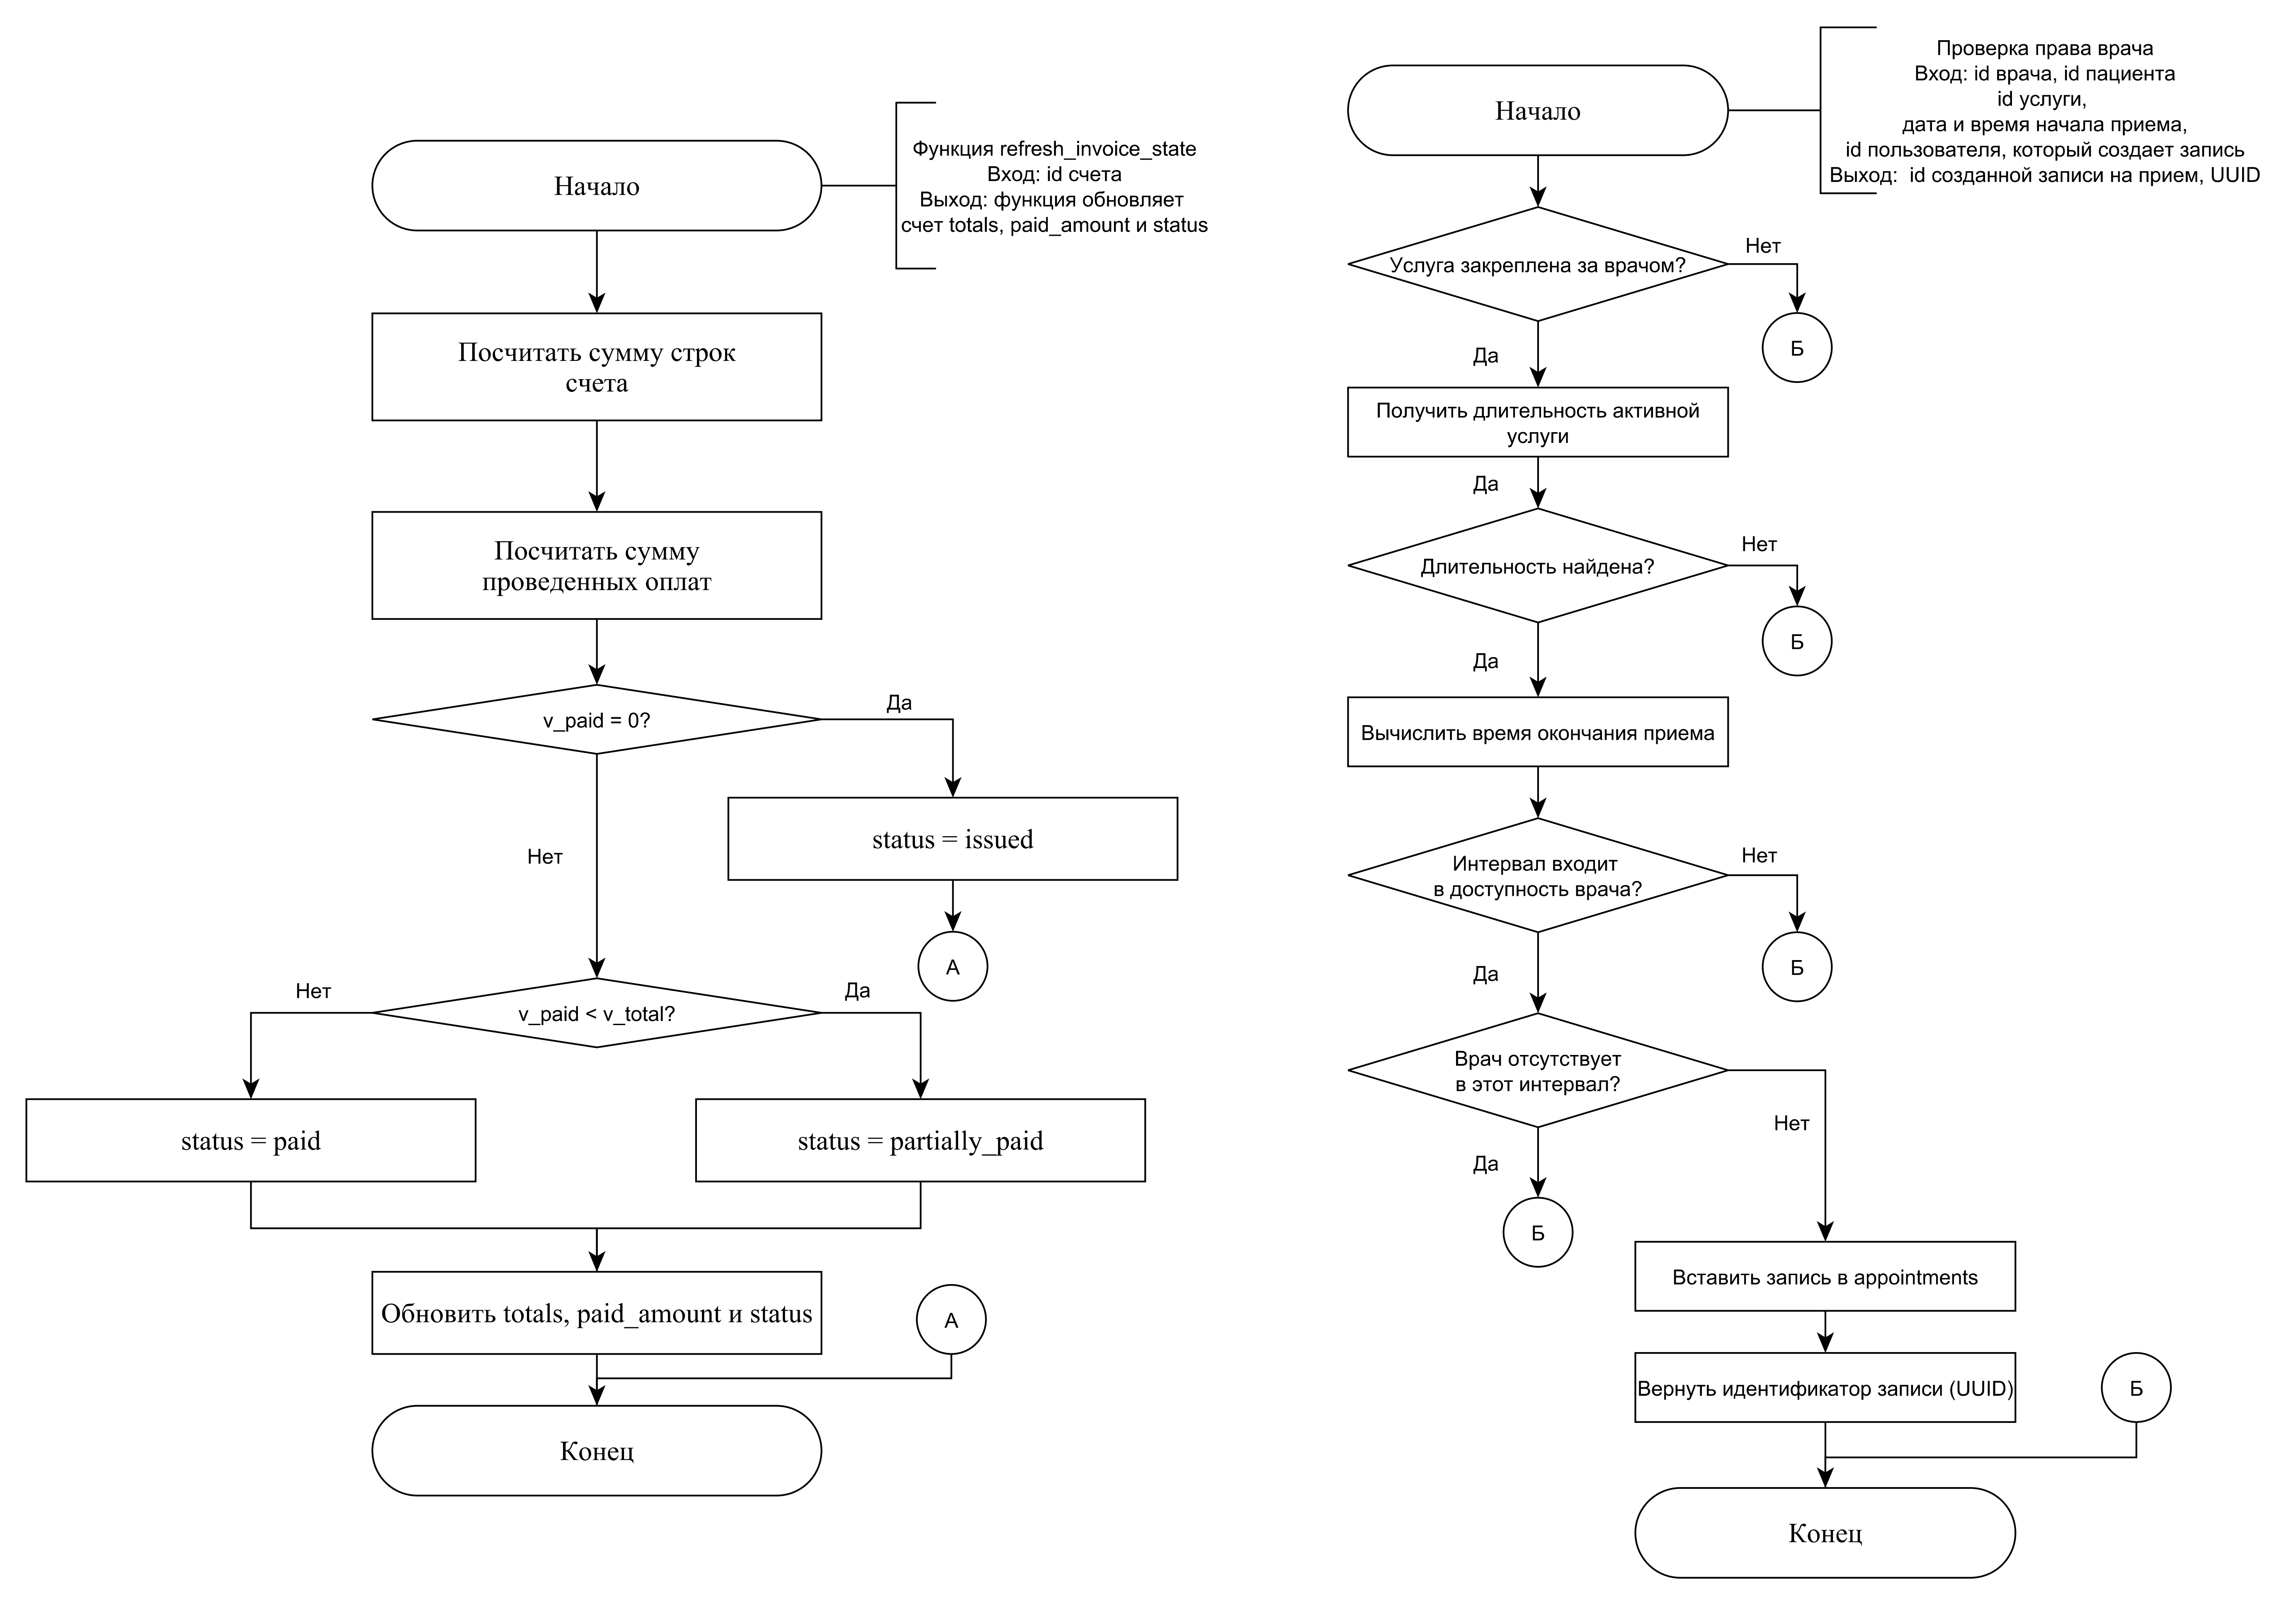
Схема алгоритма функции завершения приёма пациента (complete_visit) часть 3
13

Slide 14
Средства реализации
Стек реализации
Выбор основной БД
Средство
Назначение
Критерий
PostgreSQL
Зачем
PostgreSQL
основная СУБД, хранение данных и функции
Реляционная
модель
да
связи и нормализация
Redis
кэш расписания и прайс-листа
Транзакции,
FK
да
согласованность
Go, Gin
backend и REST API
TSTZRANGE,
EXCLUDE
да
запрет конфликтов
React, TS
frontend-интерфейс
Функции,
триггеры
да
логика в БД
Docker
контейнерный стенд проекта
14

Slide 15
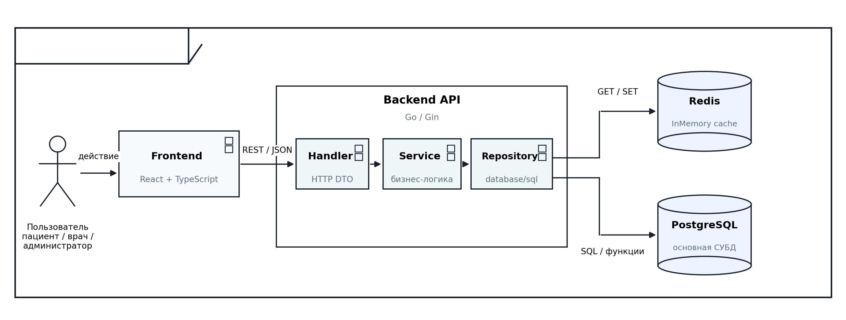
Схема программного обеспечения
Frontend работает через REST API. Backend разделен на Handler, Service и Repository;
основные данные хранятся в PostgreSQL, Redis используется для кэширования.
15

Slide 16
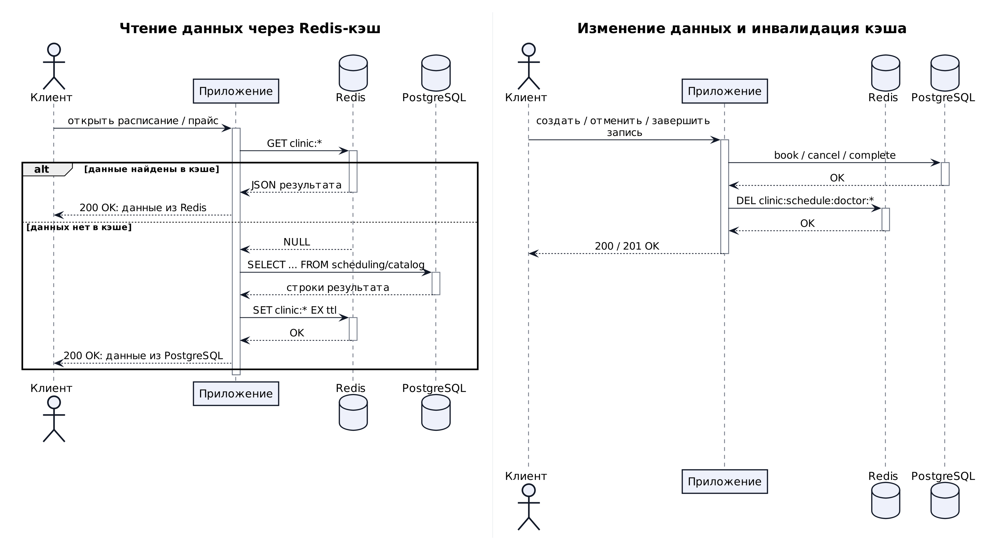
Диаграмма взаимодействия с реляционной СУБД и InMemory СУБД
16

Slide 17
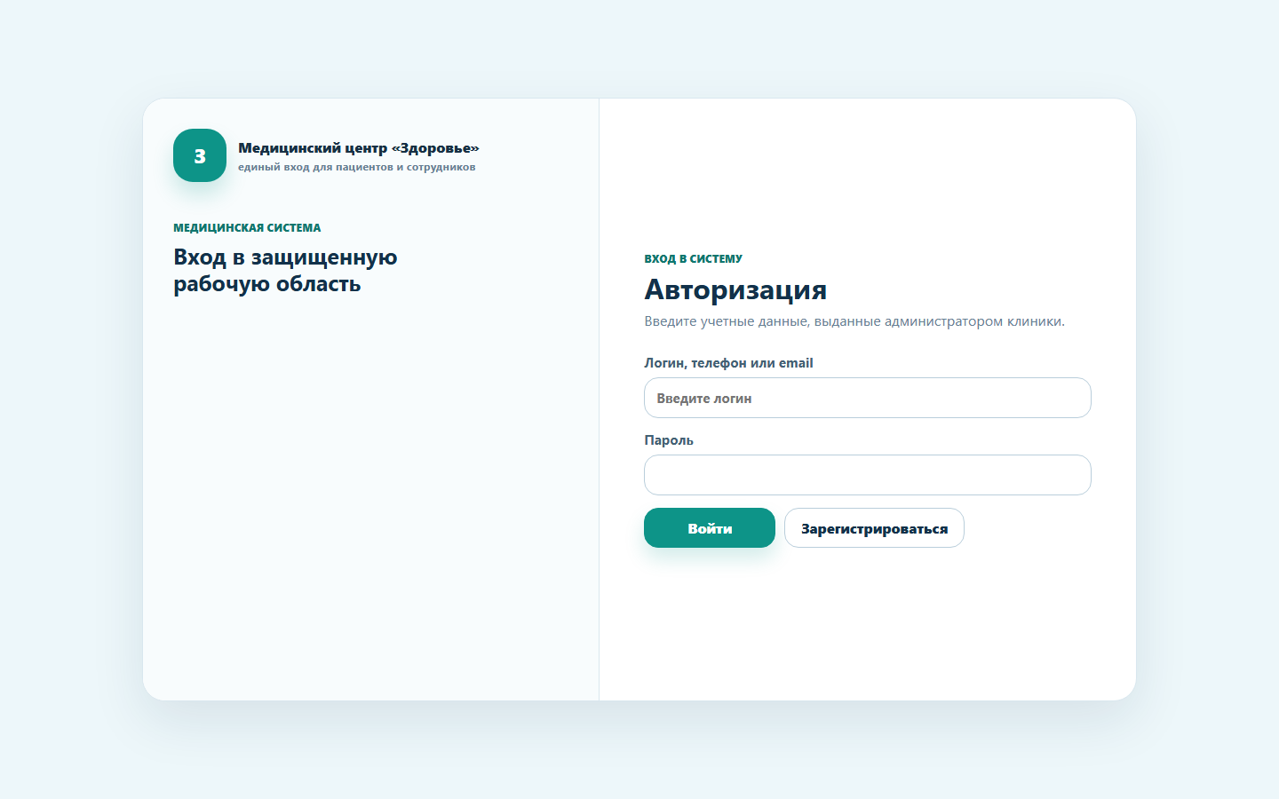
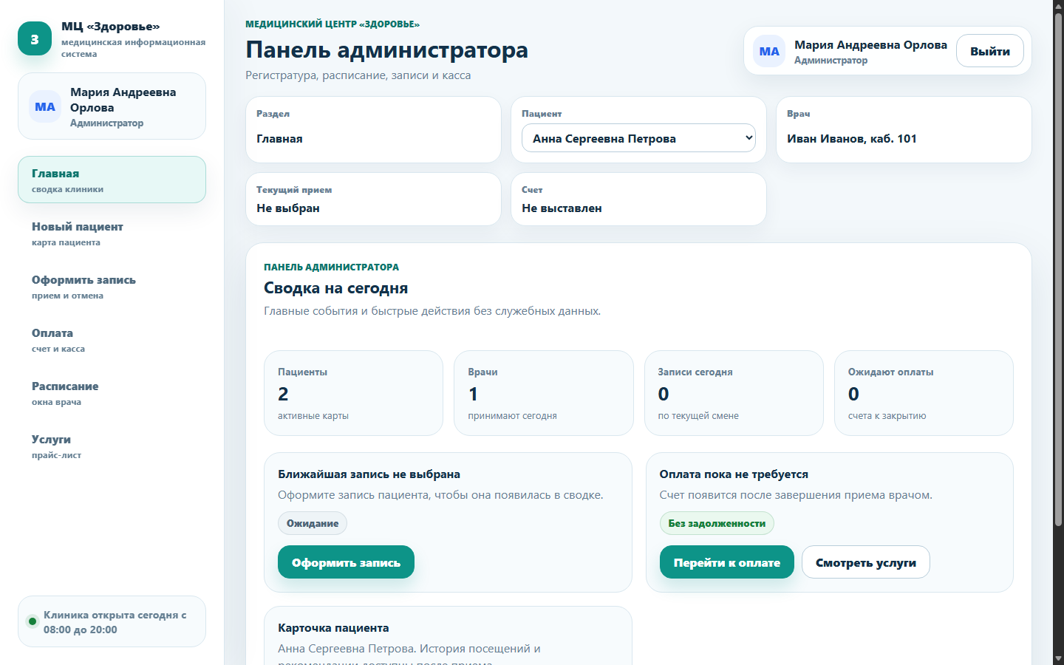
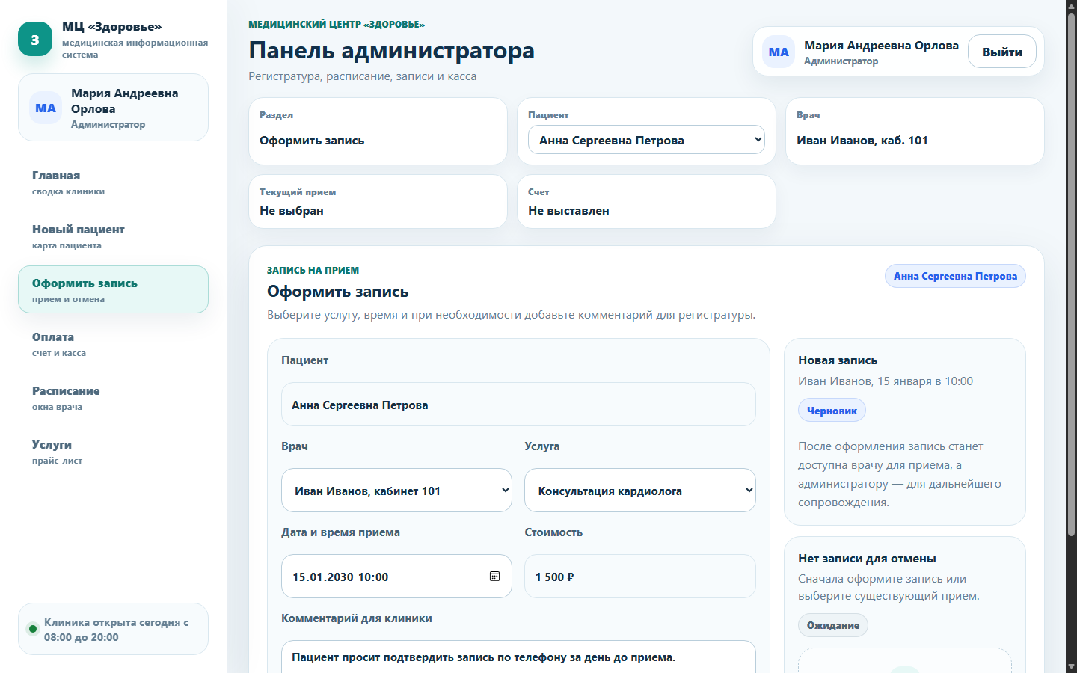
Демонстрация работы приложения
Вход в приложение
Рабочее место пользователя
Оформление записи
Интерфейс адаптируется под роль пользователя: пациент работает с записью,
врач проводит прием, администратор сопровождает расписание и оплату.
17

Slide 18
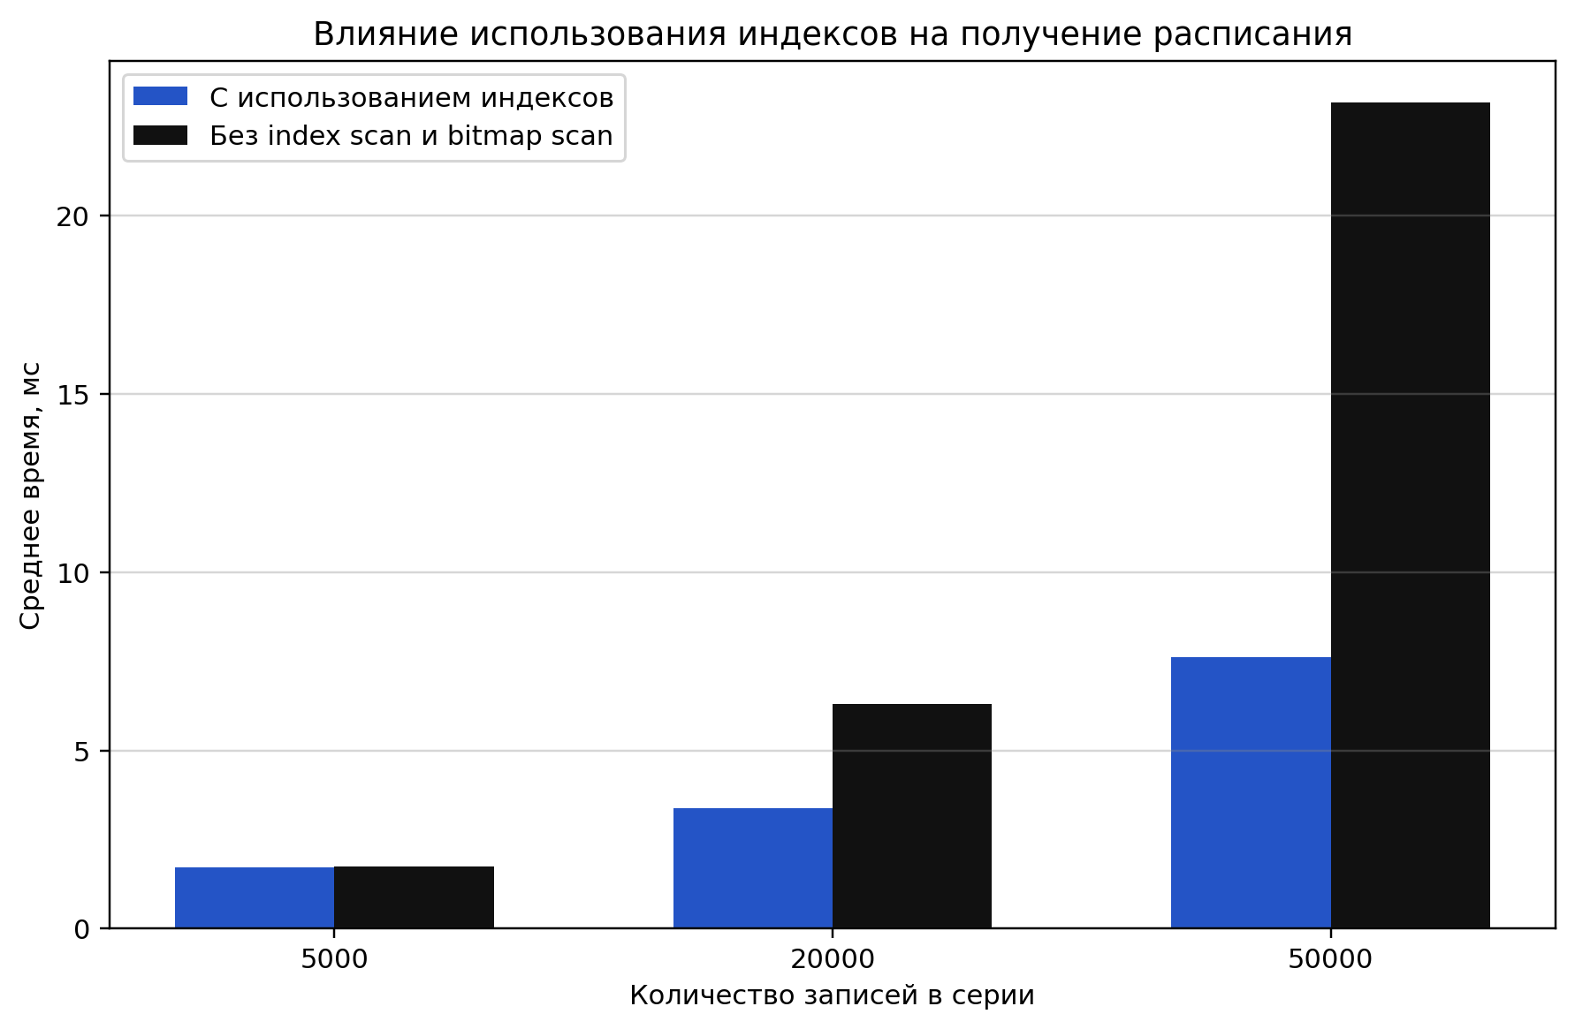
Исследование зависимости времени чтения расписания от использования индексов
Методика: EXPLAIN ANALYZE внутри PostgreSQL; 7 запусков на каждый объем.
Объем
Без инд., мс
С инд., мс
Выигрыш, %
Индексы дают основной выигрыш на больших объемах: для 50 000 строк чтение расписания ускорилось примерно в 3 раза.
5 000
1,745
1,717
1,60
20 000
6,292
3,387
46,17
50 000
23,188
7,614
67,16
18

Slide 19
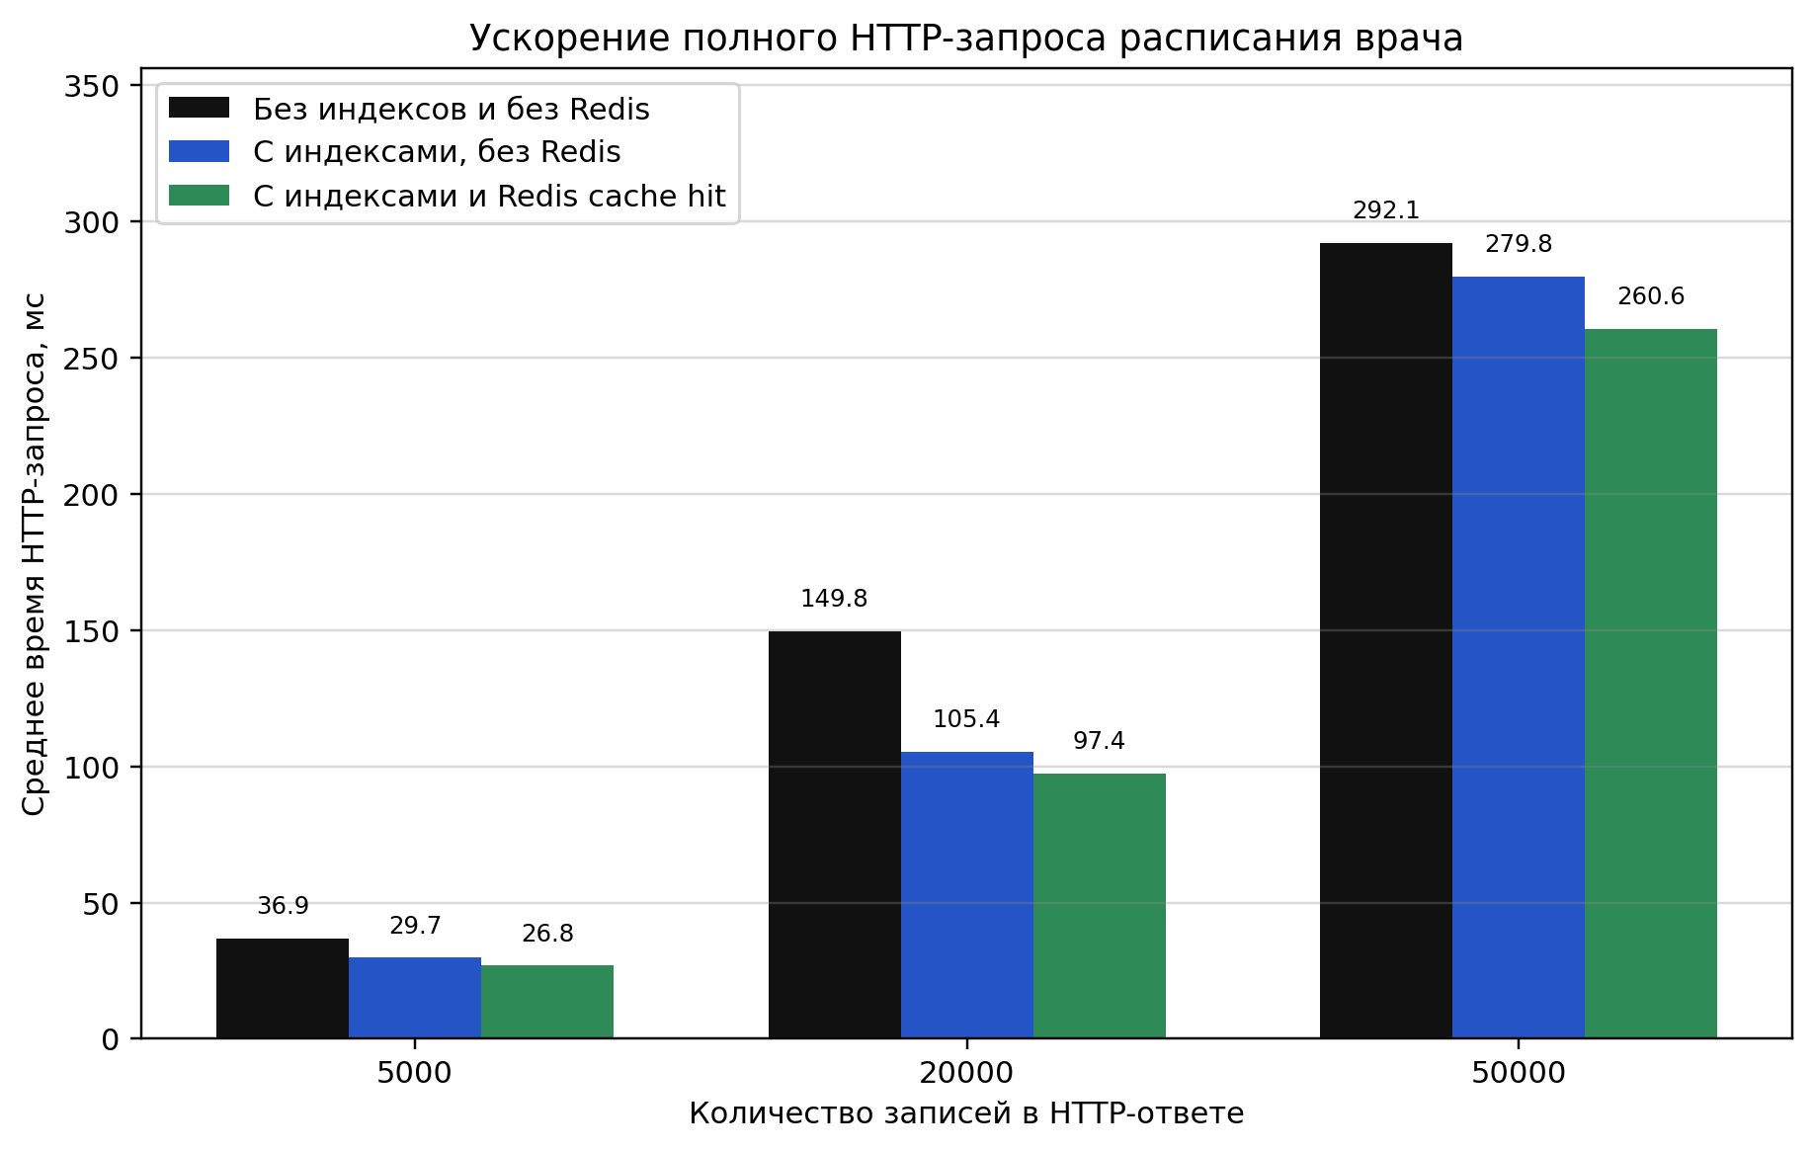
Исследование зависимости времени чтения расписания от использования индексов
Сравнение цепочки: без индексов -> индексы -> Redis cache hit.
Объем
Без инд., мс
С инд., мс
Redis hit, мс
Замер показывает пользовательский путь целиком: HTTP, backend, PostgreSQL или Redis, сериализацию JSON и передачу ответа.
5 000
36,893
29,719
26,801
20 000
149,756
105,388
97,442
50 000
292,108
279,806
260,563
19

Slide 20
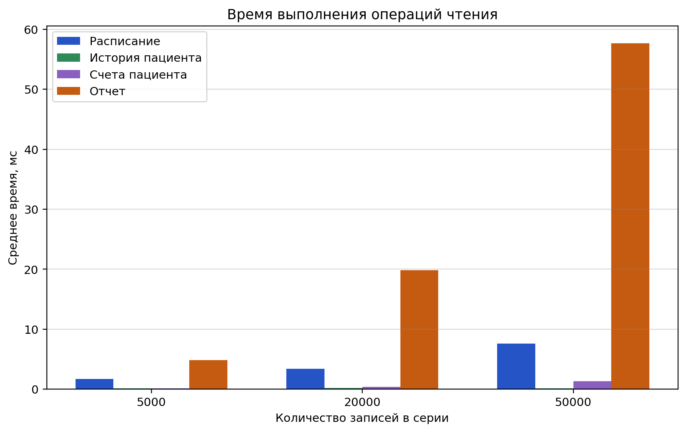
Исследование зависимости времени операций чтения от объема данных
Сравнение расписания, истории пациента, счетов и отчета при росте объема данных.
Самой тяжелой операцией оказался отчет по выручке: он соединяет несколько таблиц и выполняет агрегацию.
20

Slide 21
Заключение
Цель работы достигнута: разработана база данных медицинской клиники
и приложение доступа к ней.
В ходе работы:
• проведен анализ предметной области и существующих решений;
• спроектированы сущности базы данных, роли и ограничения целостности;
• реализованы функции, триггеры и ролевая модель PostgreSQL;
• разработаны backend, frontend и кэширование часто запрашиваемых данных;
• проверена корректность работы и исследована производительность системы.
21

